Slide 1
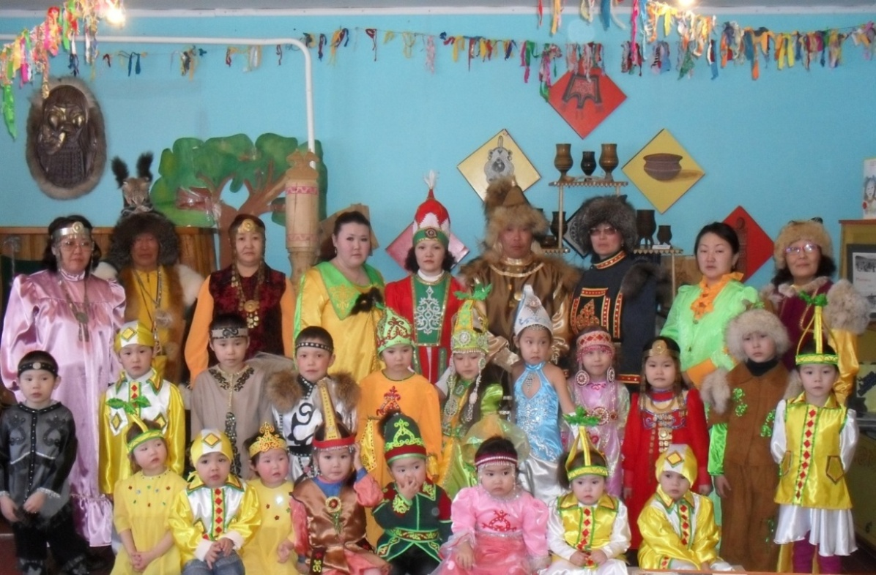
Воспитание этнокультурно-ориентированной личности детей «Ситим»
С 2004г. Для этнокультурного воспитания детей создан национальный мини- музей «Ситим»
Наш музей осуществляет большую работу по ознакомлению не только детей но и родителей и педагогов с национальной культурой.

Slide 2
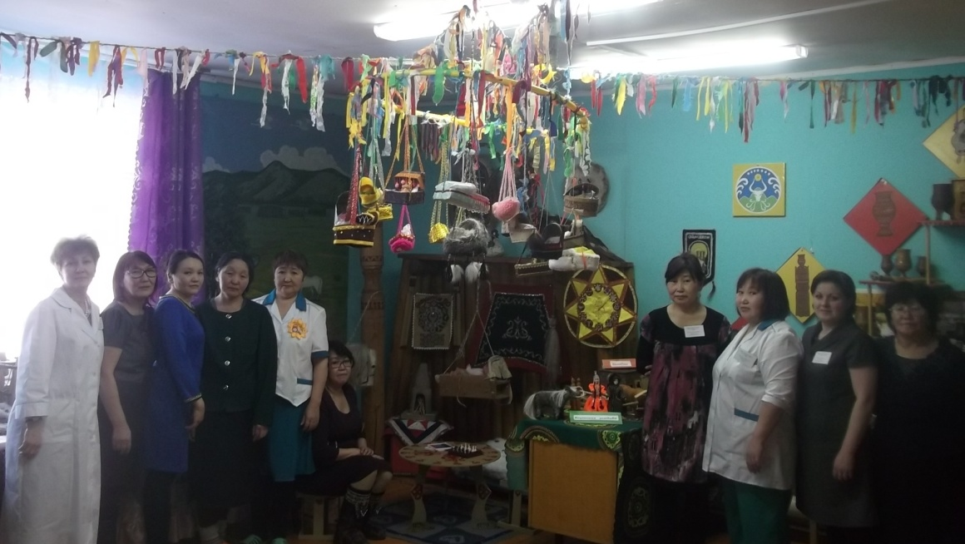
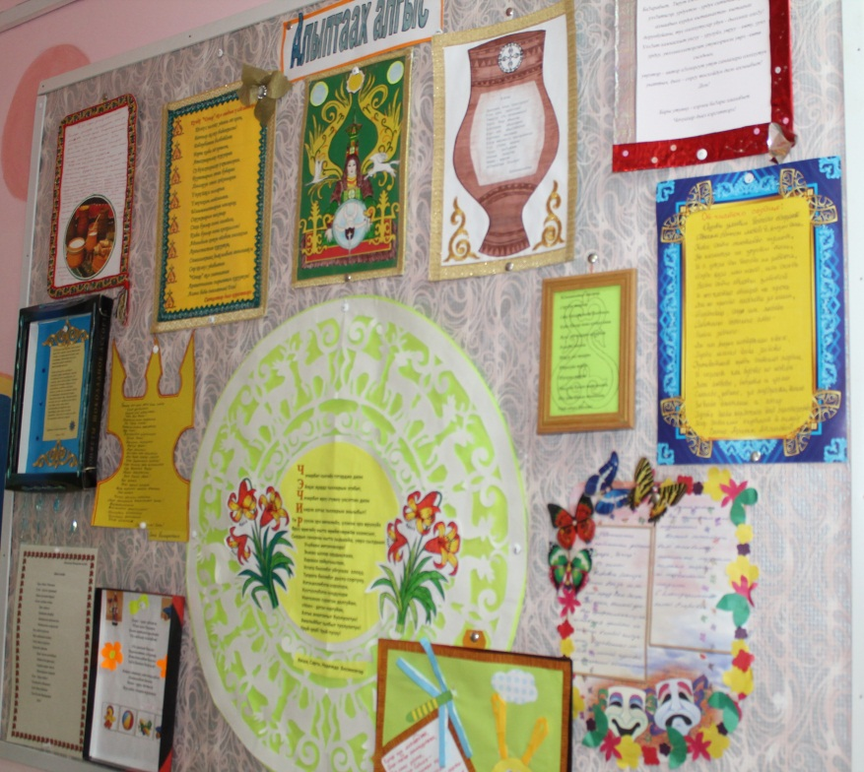
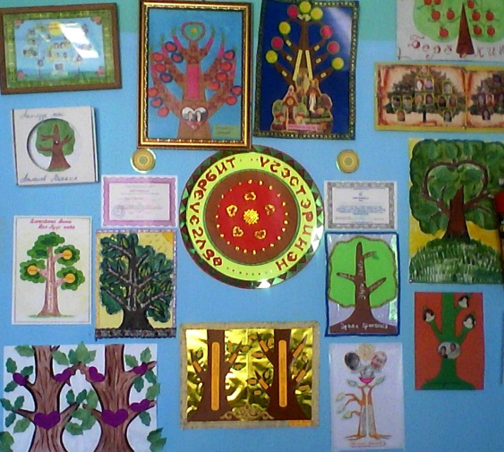
Творчество родителей

Slide 3
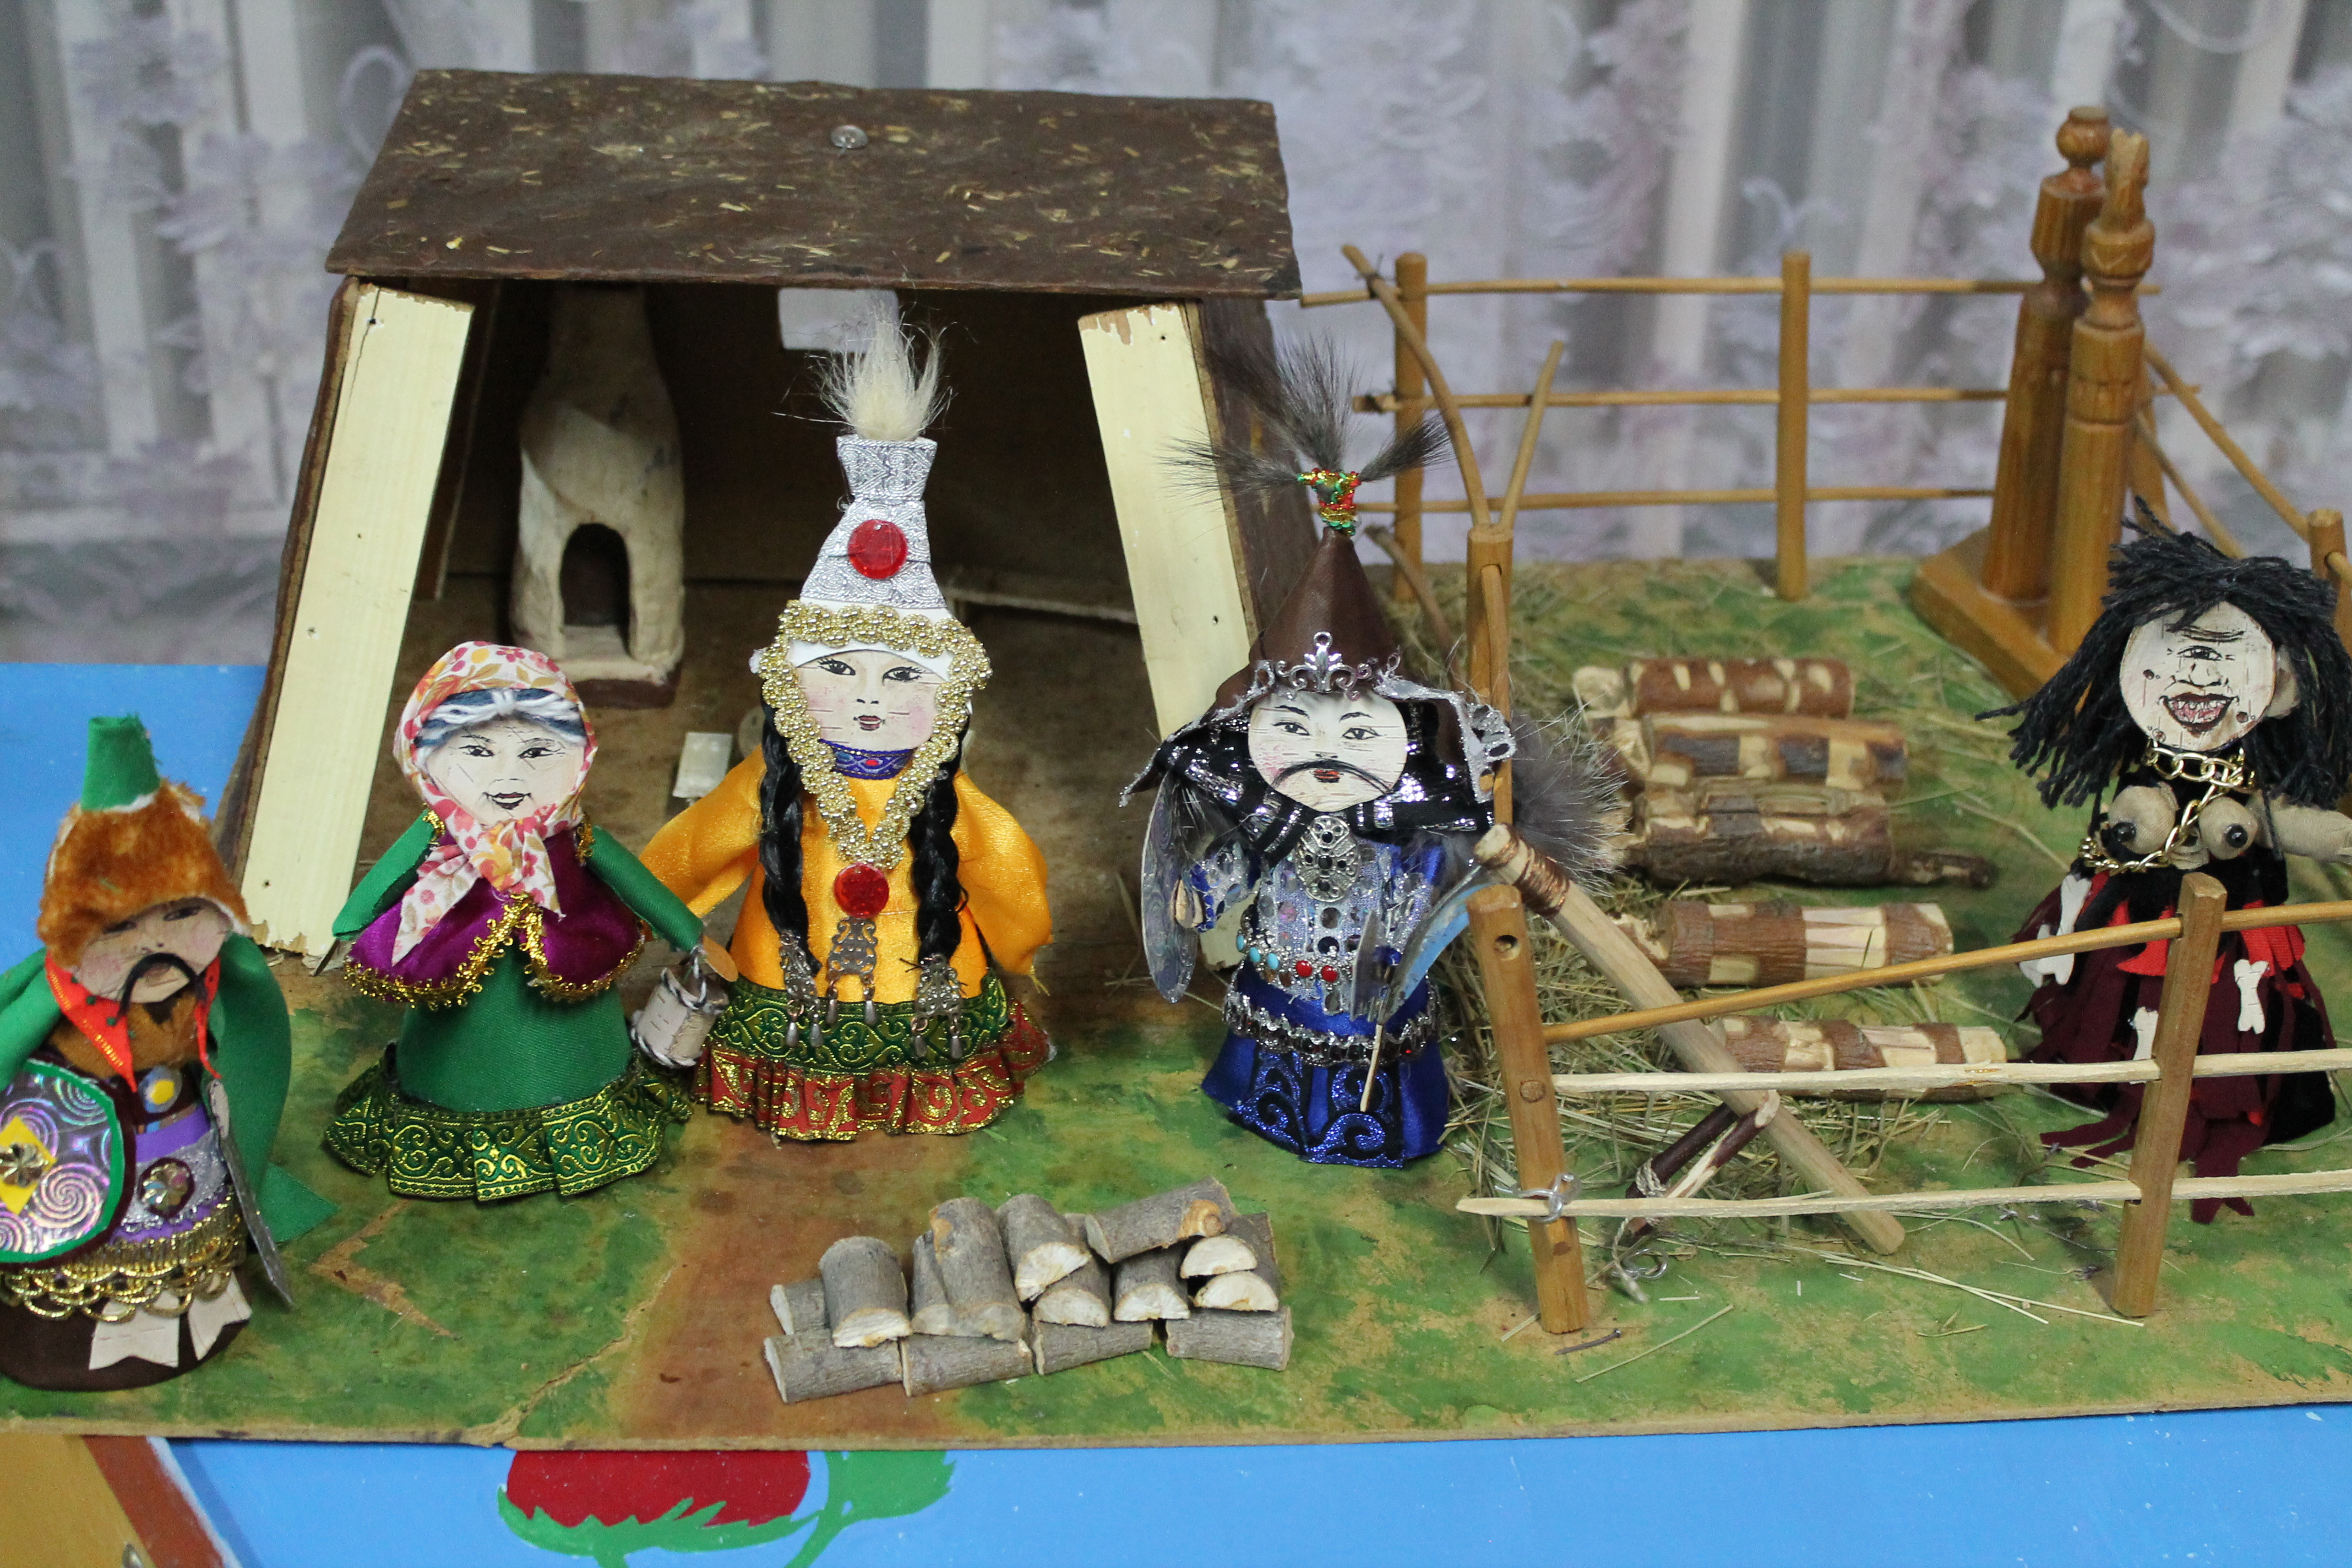
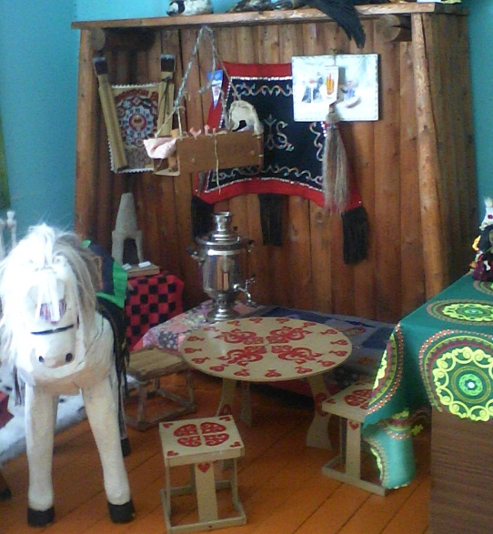

Slide 4
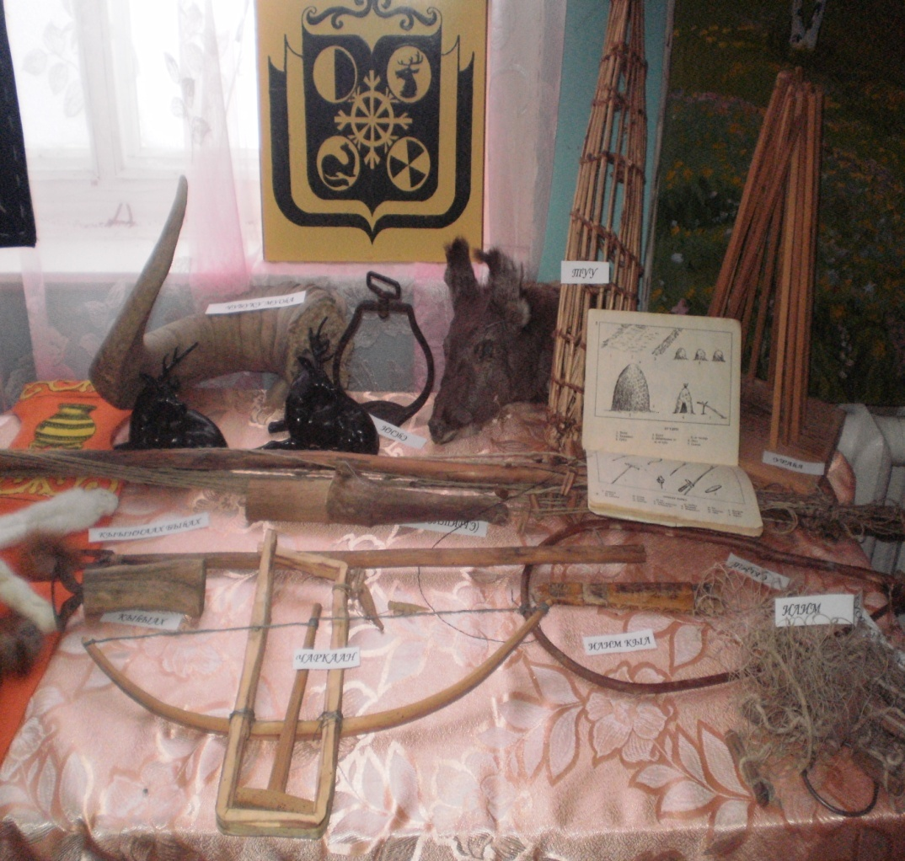
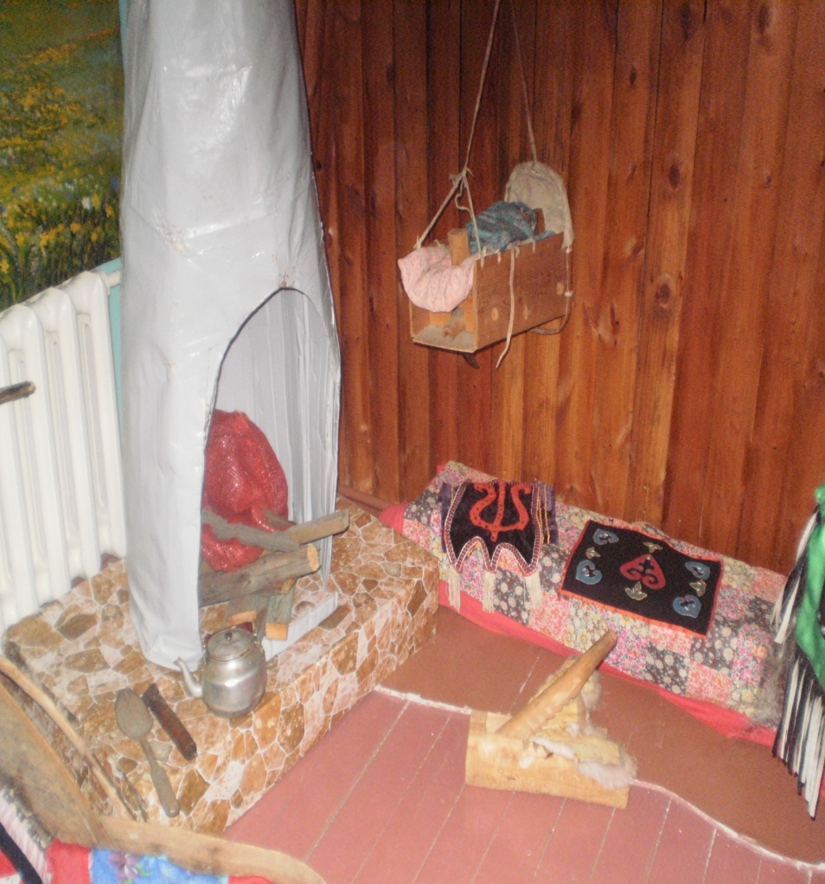
Мини-национальный музей «Ситим»

Slide 5
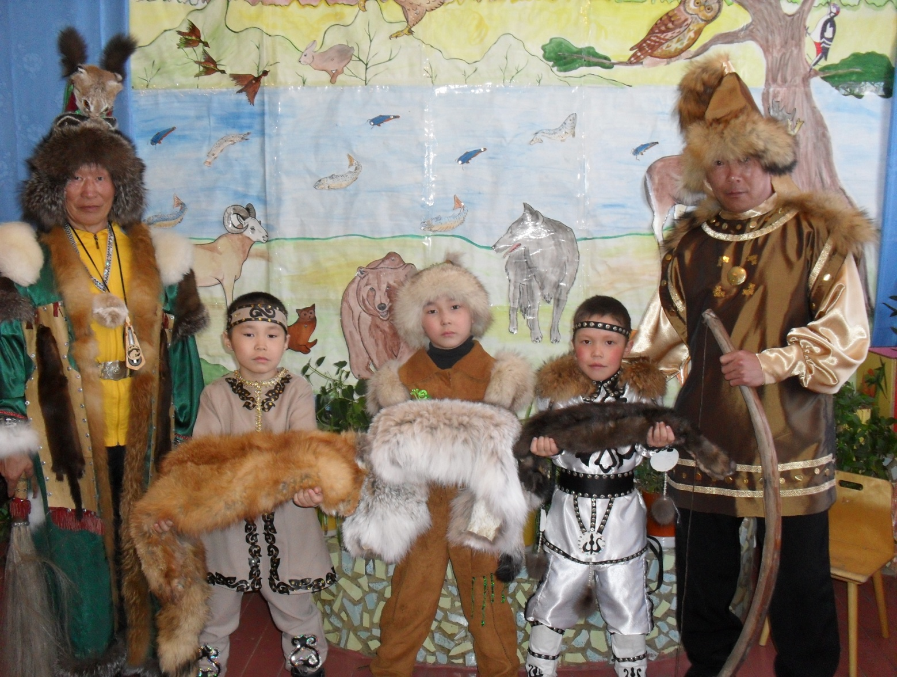
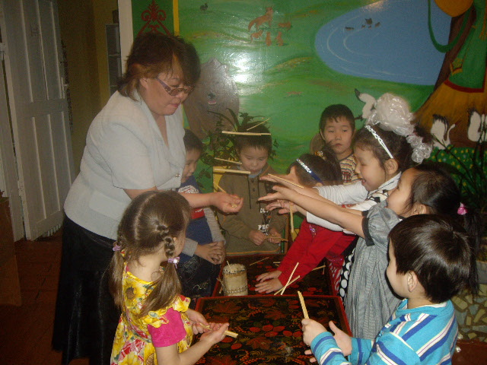
Развлечение «Дары дедушки Байанайа» Якутские настольные игры

